Slide 1
ABORDANDO LOS DESAFÍOS DE LA FORMACIÓN INTEGRAL,
DE PROFESIONALES QUE ACTUEN EN EL ÁMBITO JURÍDICO EN EL PROCESO PENAL
PROYECTO COLABORATIVO

Slide 2
Origen
del proyecto
Identificación de necesidades en la formación profesional
01
Necesidad de fortalecer el conocimiento técnico especializado, para generar mejores herramientas para la investigación y formulación de la teoría del caso, en materia penal.
Oportunidades de mejoras
02
Fortalecimiento de las competencias profesionales a partir de un enfoque interdisciplinario.

Slide 3
El problema se abordó mediante la colaboración de ambas instituciones,
FUNDAMENTALMENTE A TRAVÉS DE TRES VÍAS:
Universidad San Sebastián, Sede Santiago:
01
La Facultad de Derecho, mediante su carrera de Derecho vespertino, contribuyó con académicos y espacios de aprendizaje, como por ejemplo, la sala de Litigación Oral, que se encuentra acondicionada y habilitada de igual forma que un Tribunal del Poder Judicial, para llevar acabo simulaciones de un juicio.
La Escuela de Psicología, aportó con académicos y estudiantes para trabajar en desarrollo de estrategias y talleres en el ámbito de la psicología jurídica y primeros auxilios psicológicos.
02
Escuela de Suboficiales de Carabineros, Sede Santiago:
03
Aportó con académicos del área jurídica y de psicología,
además de estudiantes expertos en criminalistica
04
Aportó con espacios de aprendizaje, tales como: espacios adaptados para la recreacion de escenarios criminalísticos, salas de polígono virtual y visita al LABOCAR

Slide 4
O B J E T I V O
Generar un impacto positivo en la preparación y formación de los futuros Suboficiales de Carabineros de Chile y estudiantes de la Universidad San Sebastián, para que, con la metodología y la experiencia adquirida durante el transcurso del proyecto, se advierta un beneficio, al disponer de mayores herramientas, instancias y conocimientos, brinden evidencias y sustento integral, en beneficio de la sentencia que emane del juez Penal.

Slide 5
P L A N I F I C A C I Ó N
Trabajo colaborativo y bidireccional, participando en cada instancia con los distintos equipos de profesionales de ambas Insitituciones, para enriquecer el presente proyecto y generar mejoras continuas para nuestros estudiantes.

Slide 6
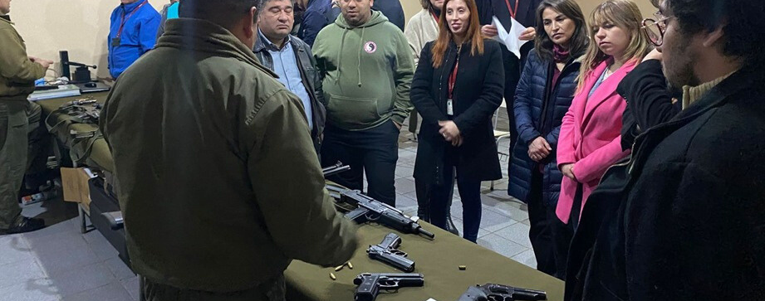
Principales hitos para el cumplimiento de los objetivos
Cronológicamente:
Polígono virtual, nomenclatura del armamento y LABOCAR
Actividad a cargo de especialistas en armas de fuego (armeros artificieros), quienes mostraron la función del polígono virtual, la clasificación y uso de los distintos tipos de armamento (revólver, pistola, escopeta y uzi), impactos balísticos, trayectoria de proyectiles, entro otros. Utilizando dependencias de la Escuela de Suboficiales y LABOCAR como espacio de aprendizaje, con la finalidad de fortalecer los conocimientos profesionales de futuros agentes que serán parte de los procedimientos penales.

Slide 7
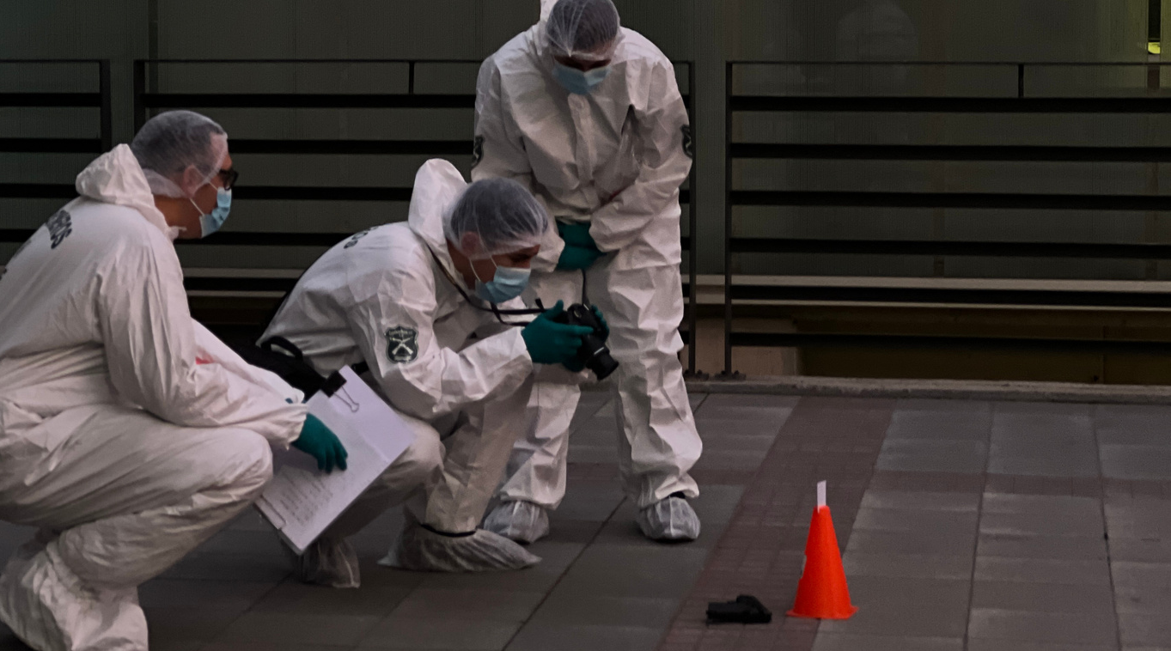
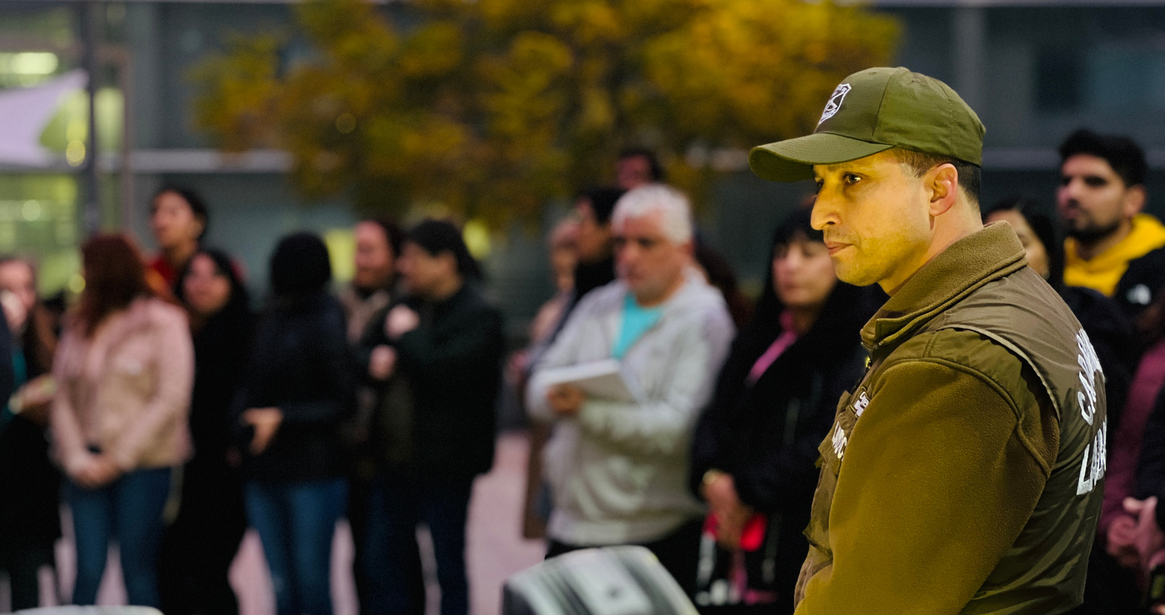
Principales hitos para el cumplimiento de los objetivos
Cronológicamente:
Sitio del suceso
La actividad se encontraba guiada por un docente de la cátedra de Investigación criminalística, con la participación de los estudiantes, y mostrando todos los detalles: desde la inspección ocular, los distintos métodos de fijación de prueba, su embalaje y confección del formulario de cadena de custodia, examen externo del cadáver, etc. utilizando dependencias de la Universidad San Sebastián.

Slide 8
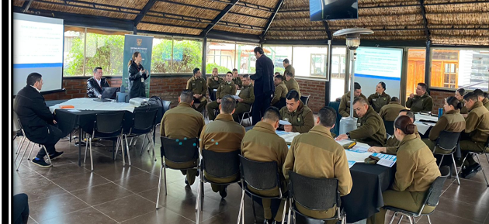
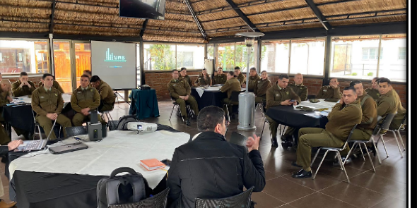
Principales hitos para el cumplimiento de los objetivos
Cronológicamente:
Primeros auxilios psicológicos y Entrevista
A cargo de la actividad, se encontraban docentes de psicología y estudiantes de ambas entidades, quienes hicieron un taller de “Primeros Auxilios Psicológicos”, como una herramienta de salud mental efectiva que promueve el alivio emocional inmediato y previene el desarrollo de secuelas psicológicas futuras, ante eventos potencialmente traumáticos. Además, un “Taller de Entrevistas”, para desarrollar habilidades específicas, que permitan informar de manera eficaz los aspectos recopilados, a fin de dar cumplimiento a los objetivos de ésta.

Slide 9
Principales hitos para el cumplimiento de los objetivos
Cronológicamente:
Clase de Litigación Oral
Actividad que se hizo en la sala de Litigación Oral, de la Universidad San Sebastián, que se encuentra acondicionada y habilitada de igual forma que un Tribunal del Poder Judicial, guiada por un académico y además, Fiscal del Poder Judicial, quien a partir de ejemplos de casos reales planteados a los estudiantes de ambas instituciones, precisó y reforzó conceptos, junto con aclarar dudas asociadas a la participación en un juicio, contribuyendo a la calidad de las intervenciones de los agentes policiales en el proceso penal.

Slide 10
D i f i c u l t a d e s / O p o r t u n i d a d e s
Reserva estratégica
Diurno / Vespertino
Actividades
La Esucar, constituye la reserva estratégica de Carabineros de Chile, para enfrentar las necesidades operativas diarias, cuando el país así lo requiere.
La Esucar, mantiene modalidad diurno.
La USS, mantiene modalidad vespertino
En todas las encuestas aplicadas a nuestros estudiantes, se vió reflejado el deseo por parte de éstos, que sean más las instancias de aprendizaje y de mayor tiempo asignado por instancia.

Slide 11
C o n c l u s i o n e s
Nuevos espacios de enseñanza - aprendizaje
Coconstrucción del conocimiento
Se necesitan más instancias colaborativas
Es posible concluir que fue un total aporte a la calidad del proceso de enseñanza y aprendizaje de todos los estudiantes, permitiendo, a traves de nuevas herramientas, fortalecer las competencias y desarrollo profesional de cada uno de ellos.

Slide 12
Muchas gracias
PROYECTO COLABORATIVO

